Slide 1
AirD&D
웹 & 테이블
디자인
발표일 :
소속 :
보고자 :
2017.08.04
JAVA A반 4조
양정일
이다예
박혜지
이한상
김형륙

Slide 2
목차
프로젝트 진행상황
테이블 디자인
웹페이지 디자인

Slide 3
프로젝트 진행상황
테이블 디자인
웹페이지 디자인

Slide 4
Air D&D
프로젝트 진행상황
Bitbucket 연동 완료
웹페이지 디자인 완료
웹페이지 디자인 구현 시작
DB Schema 디자인 완료
VO, DAO 구현 시작

Slide 5
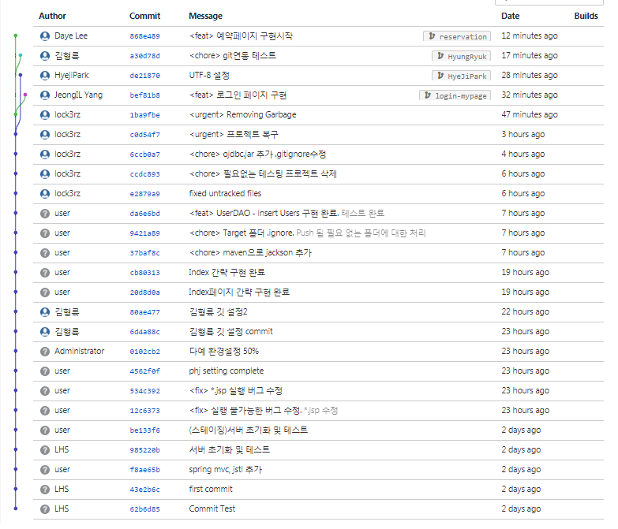
Air D&D
프로젝트 진행상황

Slide 6
프로젝트 설계
테이블 디자인
웹페이지 디자인

Slide 7
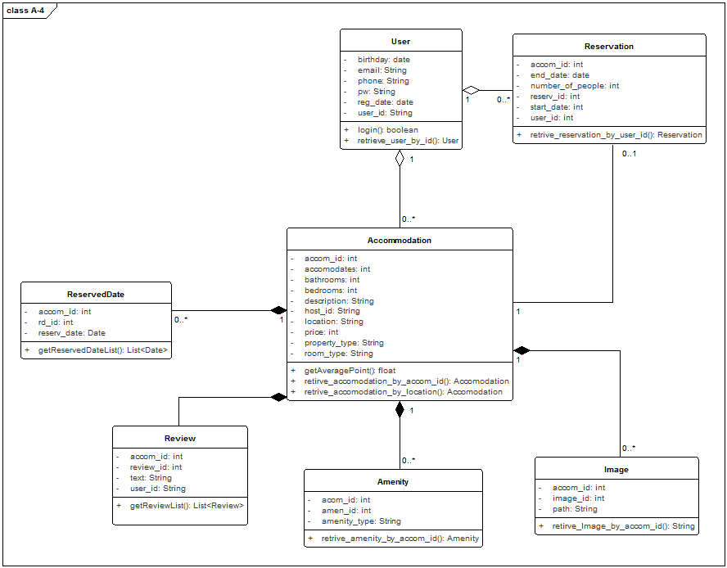
Air D&D
2. 테이블 디자인

Slide 8
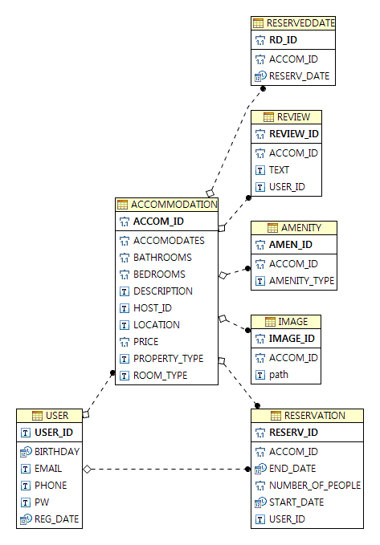
Air D&D
2. 테이블 디자인

Slide 9
프로젝트 진행상황
테이블 디자인
웹페이지 디자인

Slide 10
Air D&D
3. 웹페이지 디자인
메인
검색결과
상세정보
회원가입
마이페이지
개인정보수정
로그인(팝업)
숙박지 리스트
숙박지등록
숙박지수정
예약 리스트
예약수정
예약취소

Slide 11
Air D&D
3. 웹페이지 디자인
검색결과
검색
일자
인원
회원가입
로그인
가격범위
즉시예약
사진
사진
사진
사진
가격
이름
가격
이름
가격
이름
가격
이름
별점
별점
별점
별점
사진
사진
사진
사진
가격
이름
가격
이름
가격
이름
가격
이름
별점
별점
별점
별점

Slide 12
Air D&D
3. 웹페이지 디자인
상세정보(검색)
회원가입
로그인
사진
지도
사진보기
제목
숙박 가능 인원
욕실 수
침대 종류
침실 수
침대 수
체크인 시간
체크아웃 시간
건물 유형
숙소 유형
체크인
체크아웃
인원수 침실수 침대수
예약 인원
비용 * n박 = 요금
숙소소개(호스트가 입력)
청소비
서비스 수수료
합계
예약요청 버튼
시설들

Slide 13
Air D&D
1. 프로젝트 설계
마이페이지
알림
마이페이지
개인정보
예약리스트
(Id)
(이메일)
수정
숙박지리스트
(핸드폰)
(생년월일)
로그아웃
예약리스트
숙박지 섬네일
숙박지 섬네일
숙박지 섬네일
더보기
숙박지 명
숙박지 명
숙박지 명
예약현황
예약현황
예약현황
숙박지리스트
숙박지 섬네일
숙박지 섬네일
숙박지 섬네일
더보기
숙박지 명
숙박지 명
숙박지 명

Slide 14
Air D&D
3. 웹페이지 디자인
개인정보 수정
알림
아이디
(수정불가)
비밀번호
OOOOOOO
비밀번호확인
OOOOOOO
핸드폰
000-0000-0000
이메일
abc@example.com
생년월일
1993
05
03
변경
취소

Slide 15
Air D&D
1. 프로젝트 설계
숙박지리스트
알림
숙소사진
대명 게스트하우스
숙박 가능 인원 : 24
예약 현황 >
숙소 상세 정보 <
수정
<<예약현황>>
2인실 2 /4
4인실 1/ 4
8인실 3 / 3
16인실 1 / 2
삭제
대명 게스트하우스
숙박 가능 인원 : 24
예약 현황 <
숙소 상세 정보 >
숙소사진
수정
삭제
<<시설>>
인터넷
엘리베이터
무선인터넷
부엌
숙박지 등록

Slide 16
Air D&D
3. 웹페이지 디자인
숙박지등록
알림
회원님의 숙소 유형은 무엇인가요?
개인실 ▽
최대 1명 숙박 가능 ▽
대한민국 서울특별시
숙소 유형을 집, 호텔, 기타 중에서 골라주세요.
집 ▽
숙소의 건물 유형을 알려주세요.
하나를 선택해주세요.▽
게스트가 묵을 방 유형
개인실 ▽
최대 숙박 인원 - 1 +
게스트가 사용할 수 있는 침실은 몇 개인가요?
침실 0개 ▽
게스트가 사용할 수 있는 침대와 욕실은 몇 개인가요?
침대 - 1 +
욕실 - 1 +
숙소의 위치를 알려주세요.
국가
한국 ▽
시/도 시/군
서울특별시
예 ) 강남구
도로명 / 건물번호 / 아파트 이름 / 건물 이름
예) 언주로 406
아파트 / 건물명 및 동 / 호수 (선택사항)
예)35동 4층 407호
우편번호
예) 135-919
어떤 편의시설을 제공하시나요?
□ 필수 품목
수건, 침대시트, 비누, 화장지
□ 무선인터넷
□ 샴푸
□ 옷장 / 서랍장
□ TV
□ 난방
□ 에어컨
□ 조식, 커피, 차
□ 책상 / 작업공간
□ 벽난로
□ 다리미
□ 헤어드라이어
□ 집에서 키우는 반려동물
□ 게스트 전용 출입문
안전시설
□ 연기 감지기
□ 일산화탄소 감지기
□ 구급상자
□ 안전 카드
□ 소화기
□ 침실문 잠금장치
게스트가 어떤 공간을 사용할 수 있나요?
□ 개인 거실
□ 수영장
□ 부엌
□ 빨래 – 세탁기
□ 빨래 – 건조기
□ 주차
□ 엘리베이터
□ 자쿠지 욕조
□ 헬스장
숙소의 모습을 보여 주세요.
사진 업로드
숙소 설명
요약
숙소 설명
숙소의 좋은 점
□ (아이 동반) 가족
□ 단체
□ 반려동물 동반
이름 지정
숙소 제목
기본 요금
\ / 박
통화단위
KRW ▽
숙소 등록

Slide 17
Air D&D
3. 웹페이지 디자인
숙박지수정
알림
회원님의 숙소 유형은 무엇인가요?
개인실 ▽
최대 1명 숙박 가능 ▽
대한민국 서울특별시
숙소 유형을 집, 호텔, 기타 중에서 골라주세요.
집 ▽
숙소의 건물 유형을 알려주세요.
하나를 선택해주세요.▽
게스트가 묵을 방 유형
개인실 ▽
최대 숙박 인원 - 1 +
게스트가 사용할 수 있는 침실은 몇 개인가요?
침실 0개 ▽
게스트가 사용할 수 있는 침대와 욕실은 몇 개인가요?
침대 - 1 +
욕실 - 1 +
숙소의 위치를 알려주세요.
국가
한국 ▽
시/도 시/군
서울특별시
예 ) 강남구
도로명 / 건물번호 / 아파트 이름 / 건물 이름
예) 언주로 406
아파트 / 건물명 및 동 / 호수 (선택사항)
예)35동 4층 407호
우편번호
예) 135-919
어떤 편의시설을 제공하시나요?
□ 필수 품목
수건, 침대시트, 비누, 화장지
□ 무선인터넷
□ 샴푸
□ 옷장 / 서랍장
□ TV
□ 난방
□ 에어컨
□ 조식, 커피, 차
□ 책상 / 작업공간
□ 벽난로
□ 다리미
□ 헤어드라이어
□ 집에서 키우는 반려동물
□ 게스트 전용 출입문
안전시설
□ 연기 감지기
□ 일산화탄소 감지기
□ 구급상자
□ 안전 카드
□ 소화기
□ 침실문 잠금장치
게스트가 어떤 공간을 사용할 수 있나요?
□ 개인 거실
□ 수영장
□ 부엌
□ 빨래 – 세탁기
□ 빨래 – 건조기
□ 주차
□ 엘리베이터
□ 자쿠지 욕조
□ 헬스장
숙소의 모습을 보여 주세요.
사진 업로드
숙소 설명
요약
숙소 설명
숙소의 좋은 점
□ (아이 동반) 가족
□ 단체
□ 반려동물 동반
이름 지정
숙소 제목
기본 요금
\ / 박
통화단위
KRW ▽
숙소 수정

Slide 18
Air D&D
3. 웹페이지 디자인
예약 리스트
알림
사진
사진
사진
숙박지 명
숙박지 명
숙박지 명
일자
일자
일자
인원
인원
인원
예약현황
예약현황
예약현황
예약수정
예약취소
예약수정
예약취소
예약수정
예약취소

Slide 19
Air D&D
3. 웹페이지 디자인
예약 상세정보
알림
사진
예약현황
숙박지 명
일자
인원
기타 상세정보
예약수정
예약취소

Slide 20
Air D&D
3. 웹페이지 디자인
예약 수정
알림
사진
숙박지 명
일자
인원
기타 상세정보
수정완료
취소

Slide 21
END

